Slide 1
Binary Brews: uma cafeteria guiada por robôs
Apresentação de projeto e estudo de caso para a abertura de uma cafeteria na região de Los Angeles

Slide 2
Conclusão Geral
A oferta de estabelecimentos do ramo alimentício em Los Angeles é alta, consequência da grande demanda de clientes fãs de boa gastronomia na região.
O estudo apresentou uma porcentagem de 75% de restaurantes dentre os estabelecimentos da região. Uma forte concorrência para um negócio da área.
O baixo número de cafeterias, por outro lado, expõe uma disputa saudável para um novo estabelecimento do tipo na região.
A rua Wilshire foi indicada como a ideal para a abertura de uma nova cafeteria, por conta da baixa oferta de estabelecimentos do tipo na região.

Slide 3

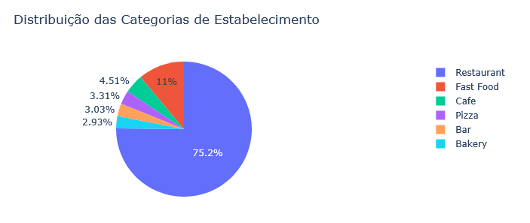
Cafeterias representam 4,5% dos negócios
A proporção de restaurantes na região é de 75%. Um grande número em comparação aos demais tipos de estabelecimento em LA.
As cafeterias ocupam apenas 4,5% dos negócios na região. Um possível novo ramo a ser explorado.
Fonte: Dados sobre restaurantes em LA

Slide 4
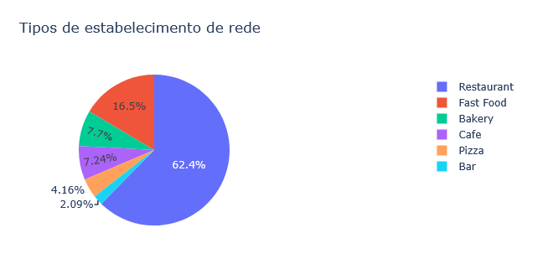
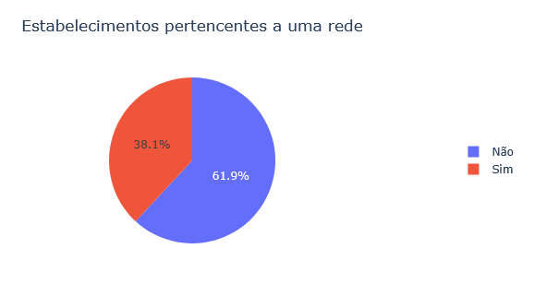
Boa aceitação de estabelecimentos de rede
A região possui 38% de estabelecimentos pertencentes a uma rede.
Dentre esses estabelecimentos, os restaurantes continuam sendo a grande maioria.
Cafeterias de rede possuem números semelhantes aos das padarias da região.
Fonte: Dados sobre restaurantes em LA

Slide 5
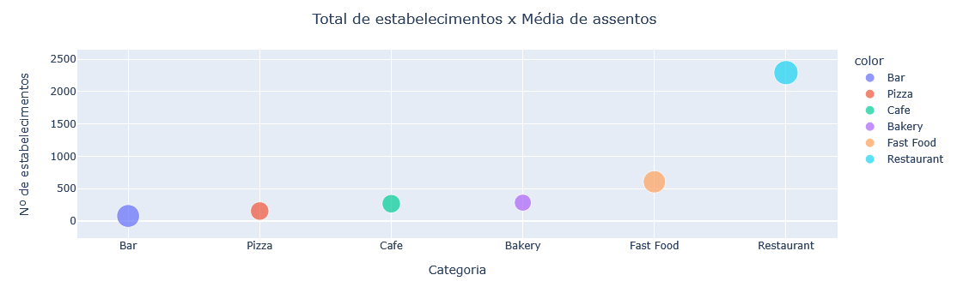

Investimento menor que outras categorias
O tamanho de cada bolha representa o número médio de assentos nos tipos de estabelecimento.
Bares e restaurantes demandam mais assentos. Alto investimento para abrir um novo negócio do tipo.
Cafeterias demandam cerca de 26 assentos. Um investimento inicial menor em comparação a outras categorias de negócio.
Fonte: Dados sobre restaurantes em LA

Slide 6
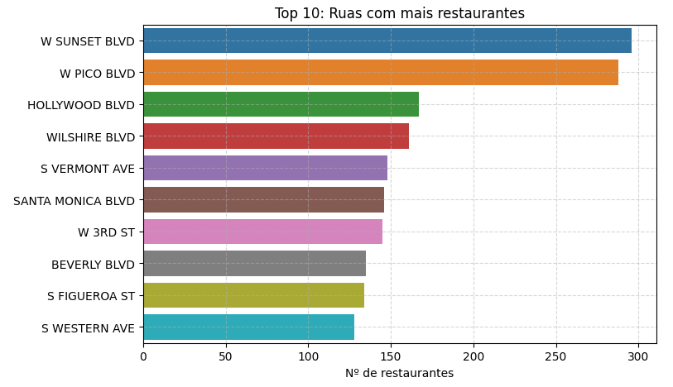
As ruas com maior demanda de comércio
W Sunset e W Pico são as ruas com maior quantidade de estabelecimentos em seus domínios.
As demais ruas possuem cerca de metade dos estabelecimentos das 2 ruas principais. Um indicativo de forte concorrência na região.
Fonte: Dados sobre restaurantes em LA

Slide 7
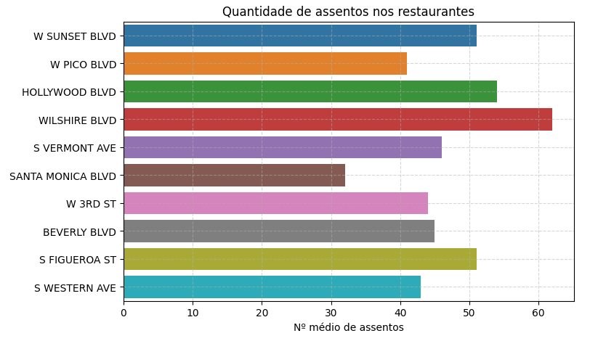
Número médio de assentos por estabelecimento nas ruas mais populares
Apesar de possuírem alta quantidade de estabelecimentos, W Sunset e W Pico não lideram o número médio de assentos por estabelecimento.
A rua Wilshire apresentou mais de 60 assentos médios por estabelecimento. Possível indicativo de grande demanda de clientes na região.
Fonte: Dados sobre restaurantes em LA

Slide 8
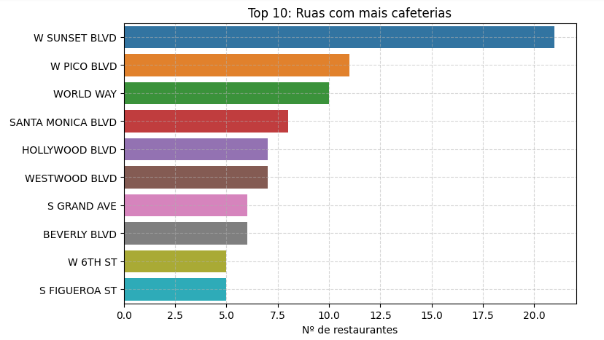
Baixo número de cafeterias na Wilshire
Observa-se que W Sunset possui mais de 20 cafeterias na região. Forte concorrência não seria boa para a abertura de um novo negócio.
A rua Wilshire por outro lado possui apenas 5 cafeterias e alta demanda de clientes. Portanto, sugerimos a abertura de uma nova cafeteria de rede na região.
Fonte: Dados sobre restaurantes em LA

Slide 9
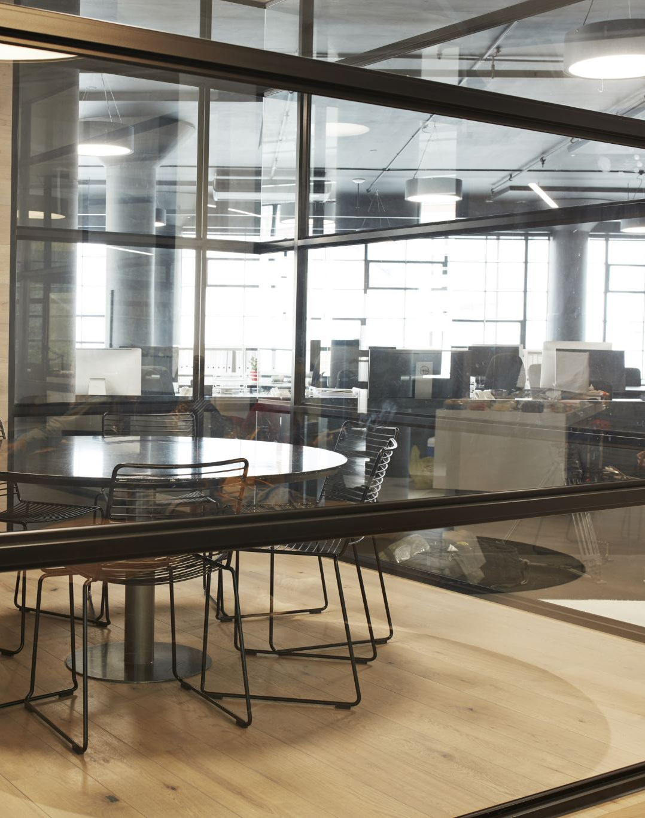
Recomendações de abertura de negócio
Com base nos dados observados, indicamos a abertura de um novo negócio na região de Los Angeles.
A melhor opção de estabelecimento é a de uma cafeteria, visto que existem poucas cafeterias na região e que o investimento inicial seria baixo para o tamanho do negócio.
Estabelecimentos de rede são bem aceitos. Portanto, torna-se viável a abertura de futuras franquias na mesma região.
A rua Wilshire demonstrou-se mais receptiva à abertura de um negócio, por conta da alta demanda de clientes e do baixo número de cafeterias concorrentes no local.

